Slide 1

MLP para classificar a evolução de casos de SRAG
Cura ou óbito?
Juliano Costa e Victor Hugo Jesus
Deep Learning · Frente 3.1: Multilayer Perceptron
Notes:
Abertura (30 s). Somos Juliano e Victor Hugo. Escolhemos a frente de MLP e a base de SRAG do SIVEP-Gripe. A pergunta: dá para prever se um paciente internado com SRAG vai evoluir para cura ou óbito, e esse modelo continua funcionando em anos futuros?

Slide 2
Agenda
- O problema
- Os dados
- Análise exploratória
- Pré-processamento e modelo
- Experimentos
- Resultados no teste
- Limitações e conclusões
2
Notes:
Agenda (15 s). Passar rápido pelos tópicos.

Slide 3
O problema
- Base: SIVEP-Gripe (SRAG), Ministério da Saúde
- Cada linha: um caso de SRAG internado
- Alvo: cura (0) ou óbito (1)
- Classificação binária, com mais curas do que óbitos
- Pergunta: com o que se sabe na internação, qual o risco de óbito?
3
Notes:
Problema (1 min). O alvo vem da variável EVOLUCAO. Registros sem desfecho (vazio ou 9) saem; óbito por outras causas (código 3) também sai, porque o foco é o óbito associado à SRAG. É um trabalho acadêmico, não uma ferramenta clínica.

Slide 4
Os dados: divisão por ano
Conjunto | Anos | Casos | Óbitos
Treino | 2020 e 2021 | 2.512.120 | 28,2%
Validação | 2022 | 470.059 | 18,2%
Teste | 2023 | 241.411 | 9,5%
- Treinamos no passado e testamos no futuro
- O teste só foi usado no final
4
Notes:
Dados (1 min). São 3,79 milhões de notificações brutas em 4 arquivos do OpenDataSUS. Ficaram só os casos internados com desfecho cura ou óbito. A validação (2022) escolhe arquitetura, hiperparâmetros e limiar. Reparem que a taxa de óbito cai de 28% para 9,5%: isso vai importar muito.

Slide 5
Quais variáveis usamos
Usamos
Não usamos
- Idade, sexo, raça, escolaridade, UF
- UTI e ventilação (acontecem depois)
- Sintomas (falta de ar, saturação baixa…)
- Data do desfecho e classificação final (entregam a resposta)
- Doenças prévias (diabetes, coração…)
- Vacinação
- Datas e município (não servem para outros anos)
- Dias entre o 1º sintoma e a internação
5
Notes:
Vazamento de informação (1 min). Para cada variável perguntamos: eu teria essa informação na internação? O que acontece depois (UTI, ventilação) ou que só existe no encerramento do caso ficaria de fora; senão o modelo "colaria" a resposta.

Slide 6
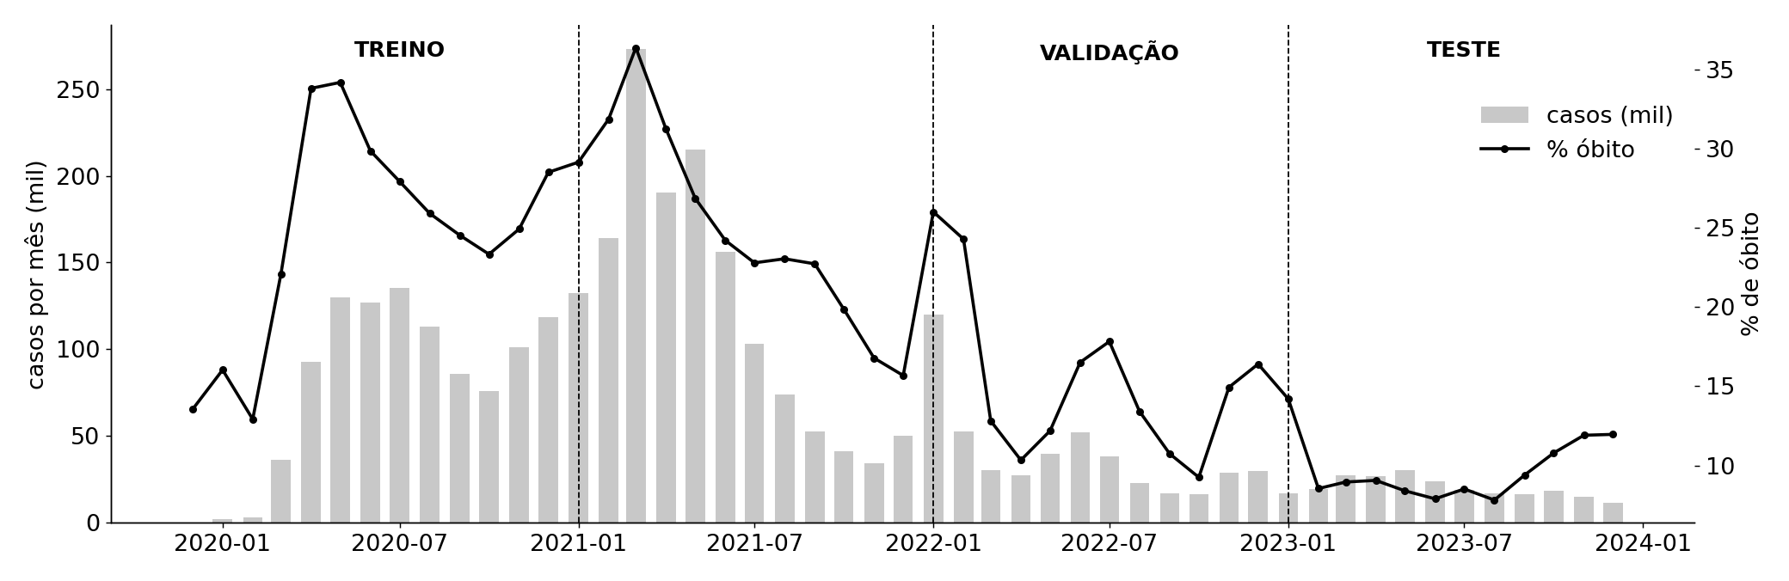
A taxa de óbito caiu com o tempo
- De cerca de 30% (2020–2021) para cerca de 10% (2023)
6
Notes:
Série temporal (1 min). Barras = casos por mês; linha = % de óbito; tracejados = divisões. Picos acima de 35% nas ondas de 2020–2021; a Ômicron em jan/2022 traz muitos casos com letalidade menor. Por isso não confiamos só na acurácia e escolhemos o limiar de decisão na validação.

Slide 7
Em 2023, a maioria dos casos são crianças
Ano | Idade mediana | Menores de 18 anos | Óbitos
2020 | 61 anos | 7% | 28%
2021 | 56 anos | 9% | 28%
2022 | 58 anos | 31% | 18%
2023 | 7 anos | 57% | 10%
- O teste é uma população diferente da do treino
7
Notes:
O achado mais importante da análise exploratória (1 min). Em 2023 a idade mediana é 7 anos, contra 56–61 no treino. Provavelmente pelo peso do VSR e de outros vírus no pós-pandemia. Mesmo entre adultos, o óbito cai de 30% para 21%. Isso explica os resultados do teste.

Slide 8
Pré-processamento
- Campo vazio ou "ignorado" vira uma categoria própria
- Categorias em one-hot: 188 entradas na rede
- Idade e tempos: preencher vazios e padronizar
- Datas impossíveis (ex.: ano 0202) viram vazias
- Tudo calculado só com o treino
8
Notes:
Pré-processamento (1 min). Muitos campos de sintomas e comorbidades ficam vazios, e a vacina COVID não existe em 2020. Imputação pela mediana com indicador de ausência, log1p nos tempos e padronização. Encontramos datas digitadas errado, que inclusive quebraram o código no início. Para o desbalanceamento usamos pos_weight na perda e ajuste do limiar.

Slide 9
O modelo: MLP
Entrada
188
Camadas ocultas
Linear → ativação → Dropout
Saída
P(óbito)
→
→
- Feita em PyTorch
- Sem camadas ocultas = regressão logística (referência)
- Parada antecipada: para quando a validação não melhora
9
Notes:
Modelo (1 min). Cada camada oculta é Linear, BatchNorm opcional, ativação (ReLU, GELU ou SiLU) e Dropout opcional. Otimizador AdamW e perda BCE. Métrica para escolher o modelo: PR-AUC na validação, que não depende de limiar e olha a classe minoritária. Métrica principal no teste: Macro-F1.

Slide 10
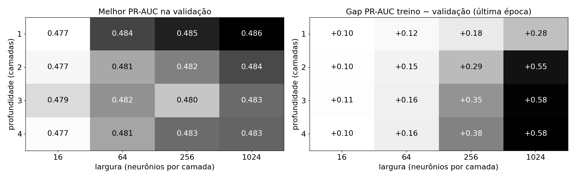
Experimento 1: tamanho da rede
- Rede maior quase não melhora a validação
- Mas decora o treino: overfitting
10
Notes:
Experimento 1 (1 min). Variamos 1 a 4 camadas e 16 a 1024 neurônios, sem regularização. Qualquer MLP supera a regressão logística (PR-AUC 0,453), mas acima de 64 neurônios o ganho é pequeno (0,484 para 0,486). A diferença entre treino e validação sobe de 0,10 para 0,58.

Slide 11
Experimento 2: regularização
Estratégia | PR-AUC final | Tempo
Sem regularização | 0,375 | 21 s
Dropout | 0,385 | 23 s
L2 | 0,367 | 25 s
BatchNorm | 0,373 | 26 s
Parada antecipada | 0,456 | 2 s
Dropout + L2 + parada | 0,459 | 4 s
- Parar na hora certa foi o que mais ajudou
11
Notes:
Experimento 2 (1 min). Usamos só 20 mil exemplos e uma rede 3×512 para o overfitting aparecer. Sem regularização, a validação piora a partir da 2ª época. Dropout e L2 sozinhos só atrasam o problema. Com parada antecipada o modelo entregue é o da melhor época, com 10 vezes menos tempo. A combinação teve o melhor resultado e a menor diferença entre treino e validação. L1 deu 0,360 e ficou fora da busca.

Slide 12
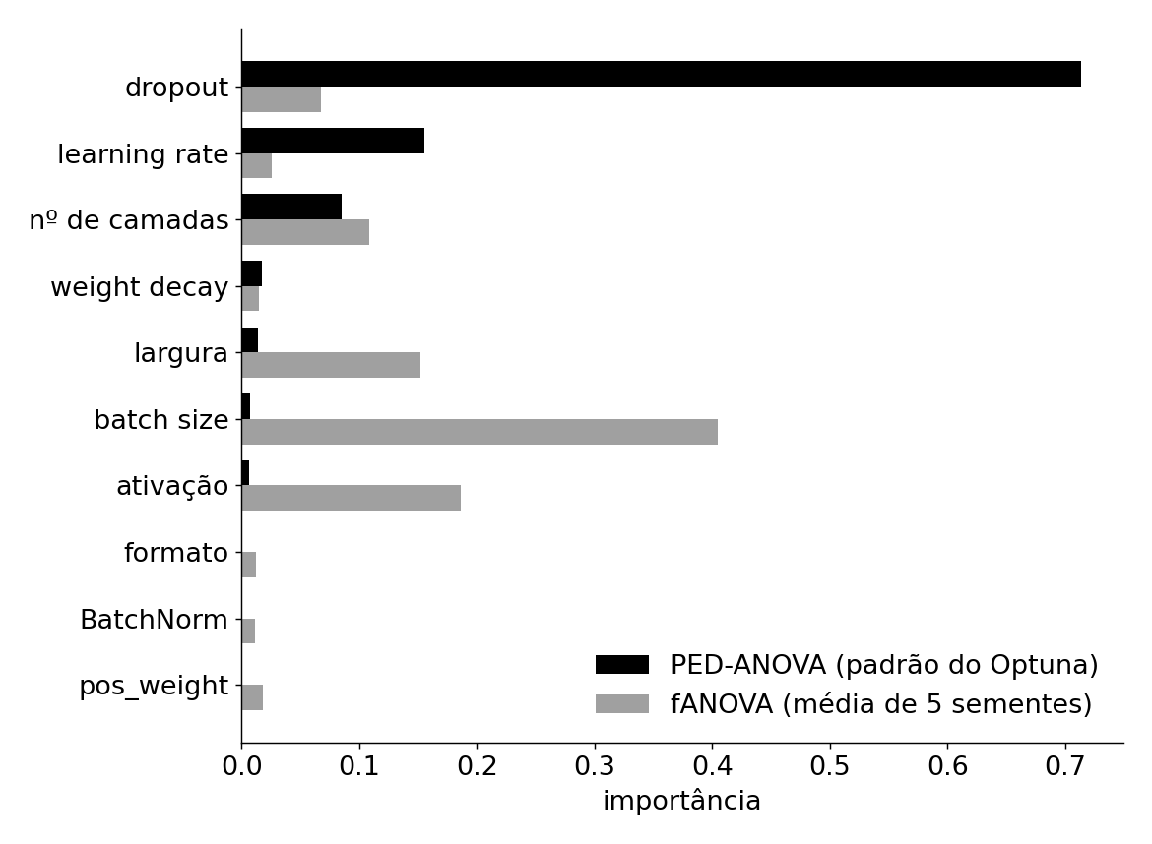
Experimento 3: busca com Optuna
- 40 tentativas (23 interrompidas cedo)
- Objetivo: melhor PR-AUC na validação
- Melhor: 5 camadas em funil, GELU, dropout 0,26
- As 10 melhores ficaram parecidas
12
Notes:
Optuna (1 min 30 s). Amostrador TPE e poda pela mediana. Buscamos learning rate, nº de camadas, largura, formato, ativação, dropout, weight decay, BatchNorm, batch size e pos_weight. Melhor tentativa: funil 512→32, lr 0,0022, batch 512. Sobre a importância: o gráfico padrão do Optuna (PED-ANOVA, preto) aponta o dropout; o fANOVA (cinza) aponta batch size. Com só 17 tentativas completas, não dá para cravar. O que se repete no top 10: funil, GELU, batch 512 e pos_weight.

Slide 13
Comparação dos modelos (teste 2023)
Modelo | Parâmetros | Tempo de treino | Macro-F1
Regressão logística | 189 | 10 s | 0,669
MLP simples (2 × 128) | 40 mil | 57 s | 0,681
MLP do Optuna | 271 mil | 162 s | 0,682
MLP compacta | 92 mil | 133 s | 0,680
MLP grande | 271 mil | 175 s | 0,679
- A MLP é melhor que a regressão logística
- A MLP simples empata com a do Optuna e é 3× mais rápida
13
Notes:
Comparação (1 min 30 s). Média de 3 sementes, treino completo de 2,5 milhões. PR-AUC na validação: 0,452 (logística) contra 0,499–0,501 (MLPs). A escolhida pela validação foi a do Optuna (0,501), mas a diferença para a MLP simples é de 0,002, do tamanho da variação entre sementes. Em custo-benefício, ficaríamos com a simples. Os modelos com pos_weight têm probabilidades mais infladas (Brier 0,104 contra 0,074).

Slide 14
Resultado no teste (2023)
Métrica | 2022 (val.) | 2023 (teste)
Macro-F1 | 0,687 | 0,681
ROC-AUC | 0,824 | 0,868
PR-AUC | 0,500 | 0,396
Acerta óbitos | 57% | 51%
Óbito previsto | 33% | 21%
Óbito real | 18% | 10%
- A Macro-F1 se manteve
- O modelo exagera o risco: prevê 21%, ocorrem 10%
- Ele aprendeu com a época mais grave da COVID
14
Notes:
Teste (1 min 30 s). Modelo escolhido: MLP do Optuna. A ROC-AUC sobe porque há muitas crianças, casos fáceis de classificar como cura; a PR-AUC cai porque a proporção de óbitos caiu pela metade. A curva de calibração fica abaixo da diagonal. O limiar 0,60, escolhido em 2022, também foi o melhor em 2023, por isso a Macro-F1 se manteve.

Slide 15
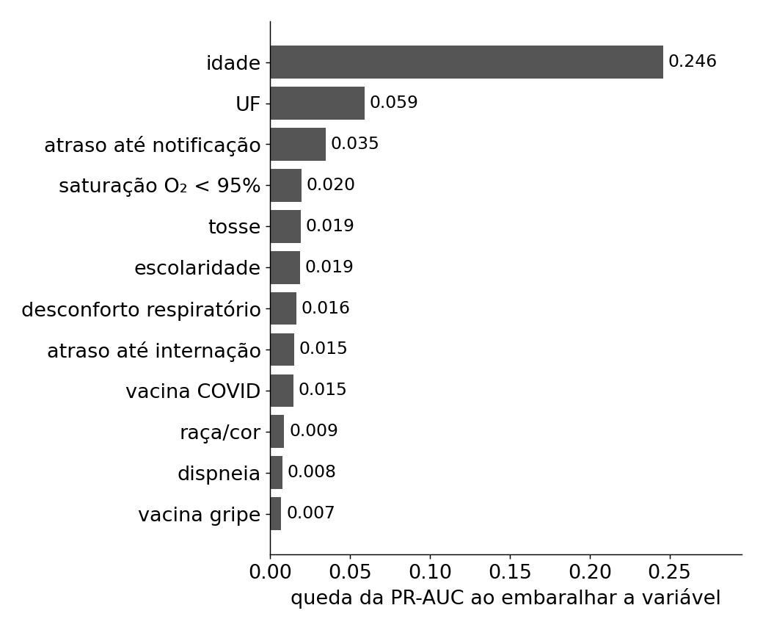
Onde o modelo erra
- A idade é a variável mais importante
- Em crianças, quase nunca prevê óbito (acerta 3%)
- Em idosos, acerta 73% dos óbitos
15
Notes:
Erros (1 min). Importância por permutação: embaralhamos cada variável e medimos quanto a PR-AUC cai. Depois da idade vêm UF, tempo até a notificação e saturação. UF em segundo lugar sugere diferenças regionais de atendimento e de notificação, mas é associação, não causa. Dentro de cada faixa etária a ROC-AUC fica entre 0,70 e 0,79.

Slide 16
Limitações
- A doença e os pacientes mudaram ao longo dos anos
- As probabilidades precisam ser recalibradas
- Muitos campos vazios e erros de digitação
- Só entram casos internados e com desfecho
16
Notes:
Limitações (1 min). Também mudou a ficha entre os anos (a vacina COVID não existe em 2020) e não há identificador de paciente, então não dá para agrupar notificações repetidas da mesma pessoa. Para recalibrar, dá para usar Platt ou regressão isotônica na validação.

Slide 17
Conclusões
- A MLP supera a regressão logística
- Sem regularização há overfitting; parada antecipada resolve
- Uma MLP simples é tão boa quanto a do Optuna
- O modelo se manteve em 2023, mas exagera o risco
17
Notes:
Conclusões (1 min). Se perguntarem qual modelo usaríamos: a MLP simples 2×128, pelo custo-benefício, com recalibração. Próximos passos: recalibrar, modelos por faixa etária e retreino periódico. Código, registro do Optuna e gráficos estão no GitHub.

Slide 18
Obrigado!
Dúvidas?
Juliano Costa e Victor Hugo Jesus
18
Notes:
Abrir para perguntas.

